Slide 1



โปรแกรมจัดการฐานข้อมูลอุปกรณ์คอมพิวเตอร์
สันติภาพ ภูรับ 1610900787 ภาควิชาวิศวกรรมคอมพิวเตอร์และหุ่นยนต์

Slide 2
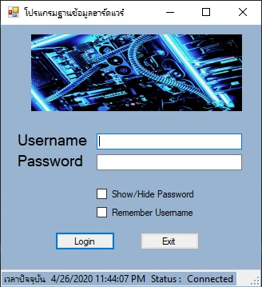
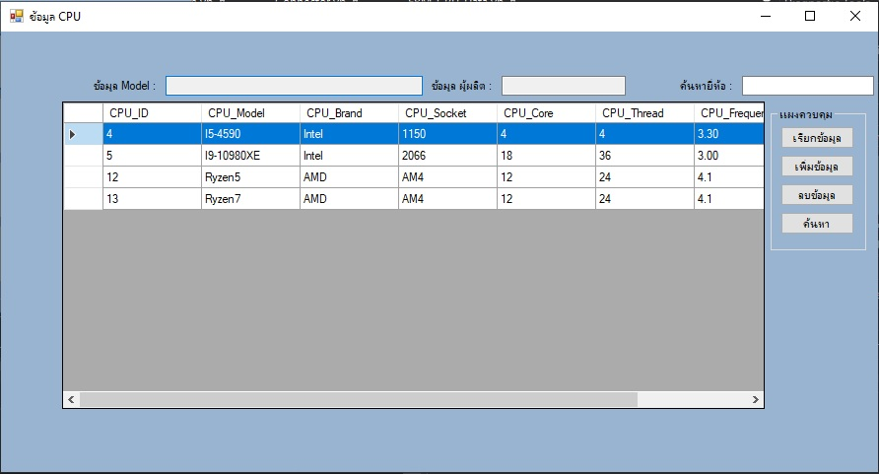
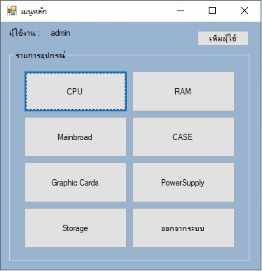
ขอบเขตของโปรแกรม
เขียนโปรแกรมโดยใช้ภาษา VB.net ผ่านโปรแกรม Visual Studio 2019
เชื่อมต่อฐานข้อมูล Microsoft Access 2016
แสดงสถานะในการเชื่อมต่อกับฐานข้อมูลได้
สามารถแสดงข้อมูลที่อยู่ในตารางภายใน Access ได้
สามารถจำกัดผู้ใช้งานโดยผ่านระบบ Login ได้
สามารถจำกัดสิทธิในการเพิ่มชื่อผู้ใช้งานใหม่ได้
สามารถเพิ่ม,ลบ,ค้นหาข้อมูลในตารางฐานข้อมูลได้

Slide 3
UML Diagram

Slide 4
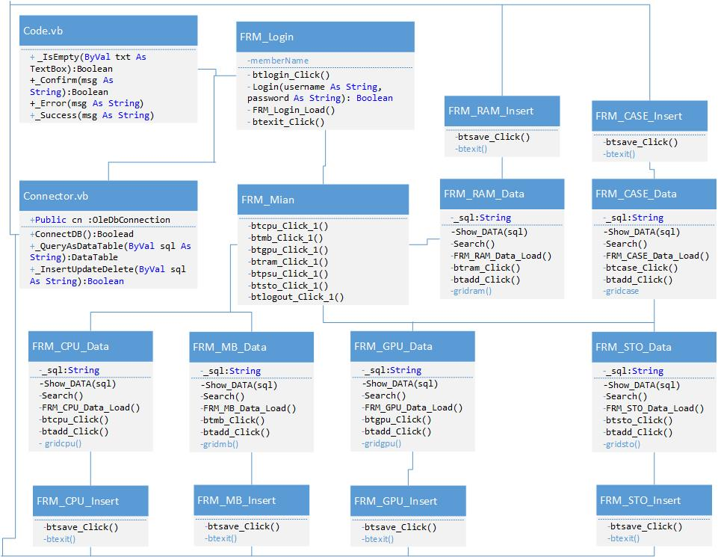

Slide 5
Flowchart

Slide 6
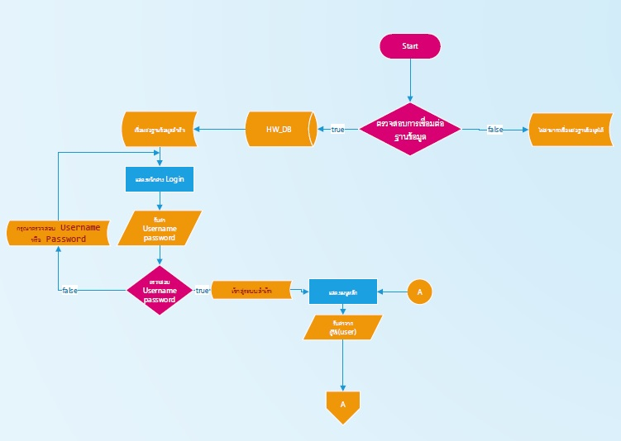

Slide 7
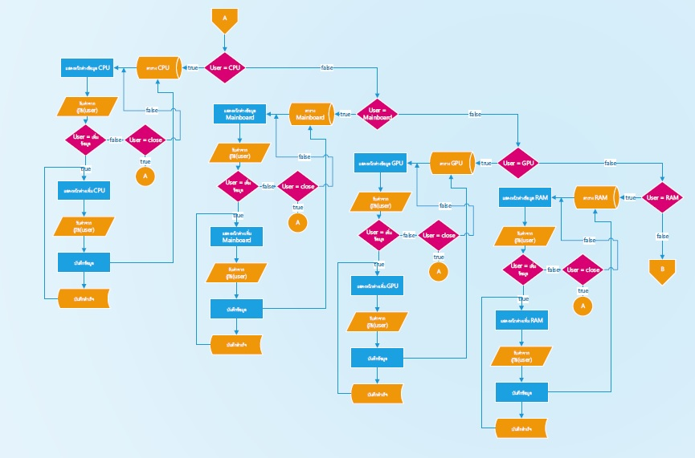

Slide 8
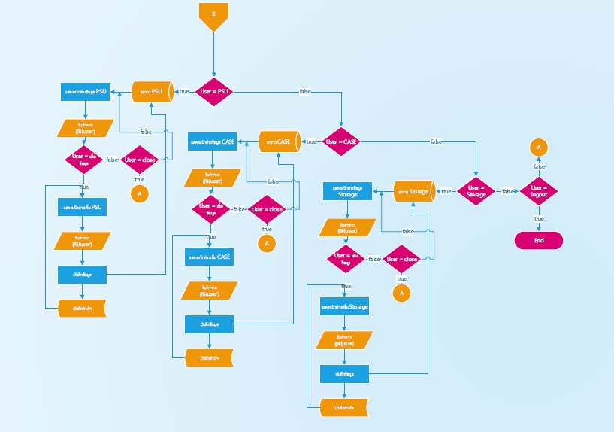

Slide 9
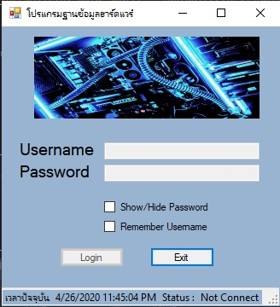
แจ้งเตือนสถานะการเชื่อมต่อฐานข้อมูล
กรณีเชื่อมต่อฐานข้อมูลได้
กรณีเชื่อมต่อฐานข้อมูลล้มเหลว

Slide 10
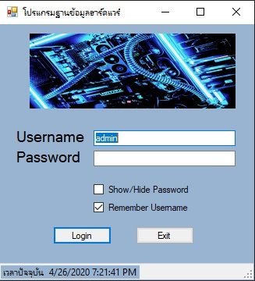
หน้าต่างเข้าสู่ระบบ
กรอก Username
กรอก Password
แสดงรหัสผ่านที่กรอก
จดจำ Username กรณีที่เข้าสู่ระบบสำเร็จ

Slide 11
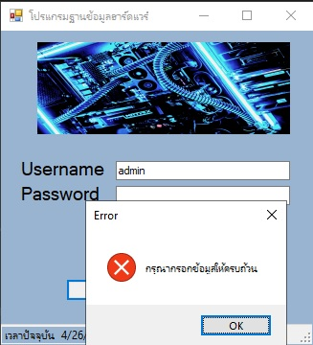
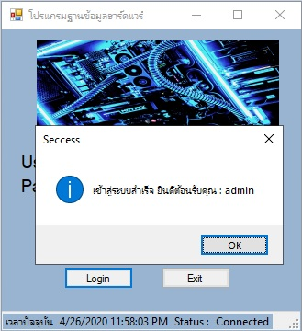
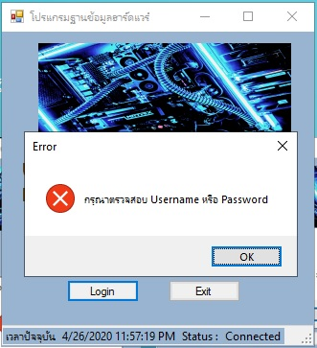
หน้าต่างแสดงสถานะการเข้าสู่ระบบ
กรณีกรอกข้อมูลไม่ครบ
กรณีข้อมูลถูกต้อง
กรณีข้อมูลผิดพลาด

Slide 12
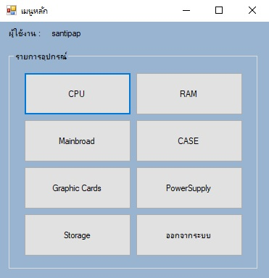
หน้าต่างเมนูหลัก
กรณีที่ผู้ใช้งานคือ admin
กรณีผู้ใช้งานอื่น ๆ

Slide 13
หน้าต่างแสดงข้อมูล

Slide 14
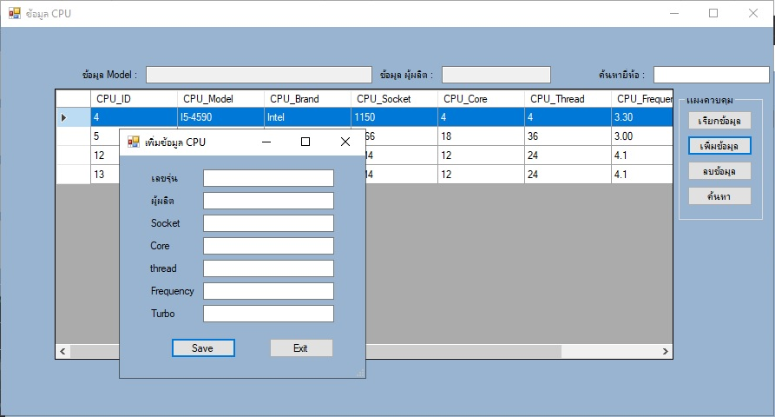
หน้าต่างการเพิ่มข้อมูล

